Slide 1
CSC:n Tutkimusdatanhallinnan osaamiskeskus
15.12.2021

Slide 2
Tervetuloa keskustelemaan ja kuulemaan suunnitelmista datanhallinnan osaamisen kehittämiseksi
Ohjelma:
10:00-10:10 CSC:n datanhallinnan osaamiskeskus, mikä se on ja mitä se tekee?
10:10-10:30 Keskustelua Webropol-kyselyn tuloksista ja tarkempia suunnitelmia
10:30-11:00 INFO kansainvälisten hankkeiden tuotoksista, loppukeskustelu
Tilaisuutta ei tallennetta, kalvot ja tarpeelliset linkit tulevat jakoon
Chattiin voi kommentoida, kättä nostamalla saa puheenvuoron

Slide 3
CSC:n tutkimusdatanhallinnan osaamiskeskus
Osaamisen kehittämistä, vertaistukea ja yhdessä tekemistä!
Tavoitteena on edistää avointa tiedettä ja FAIR-periaatteiden noudattamista.
Haluamme tukea asiakasorganisaatioitamme järkevän datanhallinnan toteuttamisessa ja datapalveluiden käytössä.
Kohderyhmänä toiminnassamme ja koulutuksissamme ovat organisaatioiden tukihenkilöt, jotka voivat levittää osaamistaan edelleen organisaationsa tutkijoille.

Slide 4
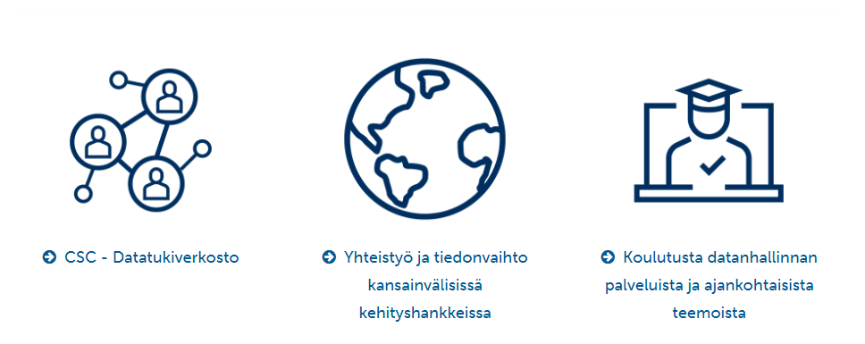
CSC:n tutkimusdatanhallinnan osaamiskeskus

Slide 5
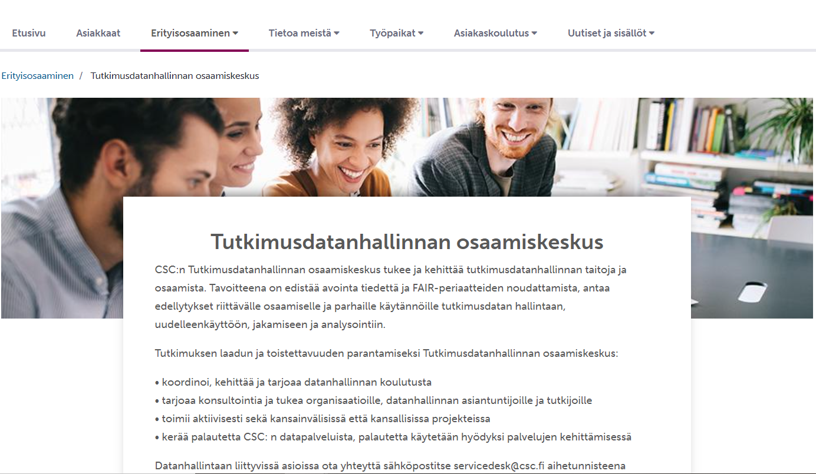
Uudet verkkosivut: https://www.csc.fi/tutkimusdatanhallinnan-osaamiskeskus

Slide 6
Osaamiskeskuksen kolme tärkeintä painopistettä, joita tarjoamme organisaatioiden datatuille datatukiverkoston kautta
Tuki
Koulutus
Tiedotus
Yhteistyötä, tiedonvaihtoa, apua, vertaistukea
CSC:n datanhallinnan palvelut, toivotut koulutukset / työpajat, koulutusmateriaali
Tietoa ajankohtaisista aiheista: CSC:n palvelukehityksestä, kansainvälisistä projekteista ja tuotoksista, hyvistä käytänteistä
images: Flaticon.com
image: Flaticon.com

Slide 7
Tulevaisuus?
Yhdessä eteenpäin samojen tavoitteiden eteen työskennellen!
Haluamme tukea organisaatioita vielä paremmin toiveiden ja tarpeiden mukaan.
Palaute ja ideat ovat lämpimästi tervetulleita!
→ KIITOS kaikille koulutus ja tukitarvekyselyyn vastanneille!
www.menti.com, code 7915 0450
https://www.menti.com/iiip42ovt9

Slide 8
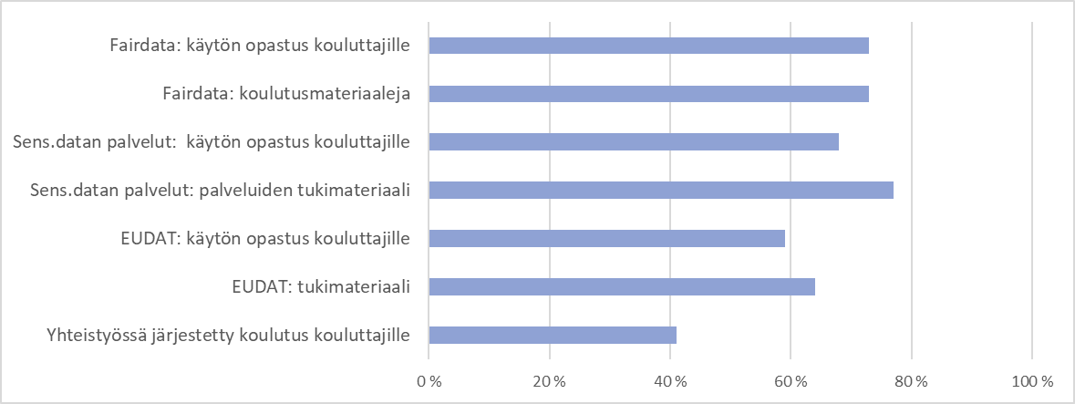
Kyselyn tuloksia: Fairdata, sensitiivisen datan palvelut, EUDAT
Notes:
Mentikysymys? Vapaakenttä? (ensin lämmittelykysymys)

Slide 9
Muita toivottuja koulutusaiheita & kommentteja:
Metax-metatietovaranto
Laskentateho: milloin ja miten tutkijoiden hyödynnettävissä
Superkoneiden käytön opastus ja ohjeistus
Eri tieteenalojen suositellut metadatastandardit
Selkeitä ohjeita (sekä motivointia & kannustusta), jotta tutkija tietää mitä palvelua missäkin datanhallinnan vaiheessa kannattaa käyttää.
Selkeät ohjeet & prosessit mitä tarjota tutkijoille millon kääntyä CSC:n puoleen.
Kerran vuodessa Fairdata-koulutusta
Aineistonhallinnan käytännön oppaat
Yleiskatsaus CSC:n datanhallinnan palveluista
Suomenkielinen materiaali

Slide 10
Yhteistyössä järjestetty koulutus kouluttajille, ideoita:
Datan dokumentointi ja metadata: ihmis- ja koneluettavan metadatan tuottaminen, datan laatu
Datan anonymisointi
Aineistonhallinnan resurssit & vastuut
Aineistonhallinta: suunnitelmista käytäntöön
Tieteenalakohtainen RDM-koulutus: humanistinen tutkimus, kirjallisuus, historia
Mikä olisi ensimmäinen aihe, jota lähdettäisiin edistämään? Ketkä olisivat halukkaita lähtemään mukaan? Ideoita puhujista, joita voisimme kutsua mukaan?

Slide 11
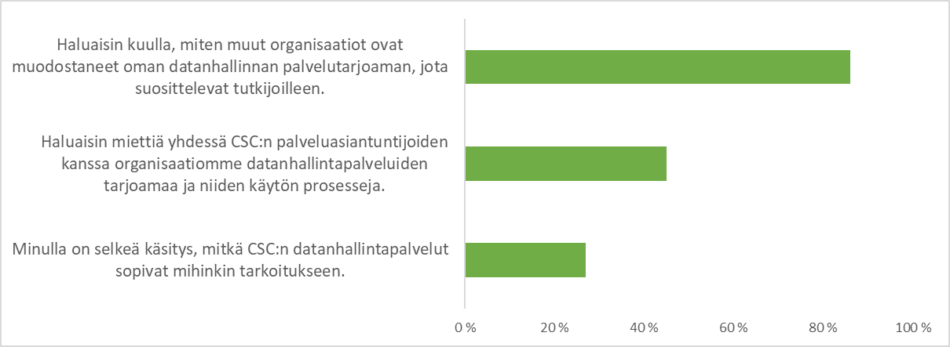
Palvelutarjoaman muodostaminen
Miten voisimme tukea toisiamme palvelutarjoaman kuvaamisessa ymmärrettävästi? Kiinnostaisiko workshop ajatustenvaihtoon ja ideointiin?
Notes:
Apua palvelutarjoaman muodostamiseen: kokemuksien jakaminen miten muut organisaatiot ovat muodostaneet datanhallinnan palvelutarjoaman, jota suosittelevat tutkijoilleen​
Myös motivointi & kannustus, miksi käyttää tiettyjä palveluita
88% vastasi, että haluaisin kuulla, miten muut organisaatiot ovat muodostaneet oman datanhallinnan palvelutarjoaman, jota suosittelevat tutkijoilleen --> miten lähdetään edistämään?

Slide 12
Roadmap 2022
Yhdessä eteenpäin samojen tavoitteiden eteen työskennellen!
Tukea & vertaistukea:
Datachat, datakahvit
Fairdata-webinaari 24.3.2022
Esimerkkejä käyttötapauksista ja niihin sopivat palvelut tutkimuksen elinkaaren eri vaiheissa (tyyppitapaukset ja ratkaisut aineistotyypeittäin).
Tiedotus: sähköpostilista, datachat, datakahvit, blogit
CSC:n datanhallinnan palvelut – webinaari
Yhteistyössä järjestetty koulutus kouluttajilta kouluttajile: aihe?
Palvelutarjoaman muodostus
-workshop?

Slide 13
Kiitos!

Slide 14
Tietoiskut kansainvälisten hankkeiden tuotoksista

Slide 15
Open Science Online Training Handbook
Produced by EOSC Synergy project using a lot of open commenting during the process
Will be published early next year
This handbook will guide you through the steps of online training design and delivery, giving practical tips and real-life examples.
Including the part of Making the training materials FAIR

Slide 16
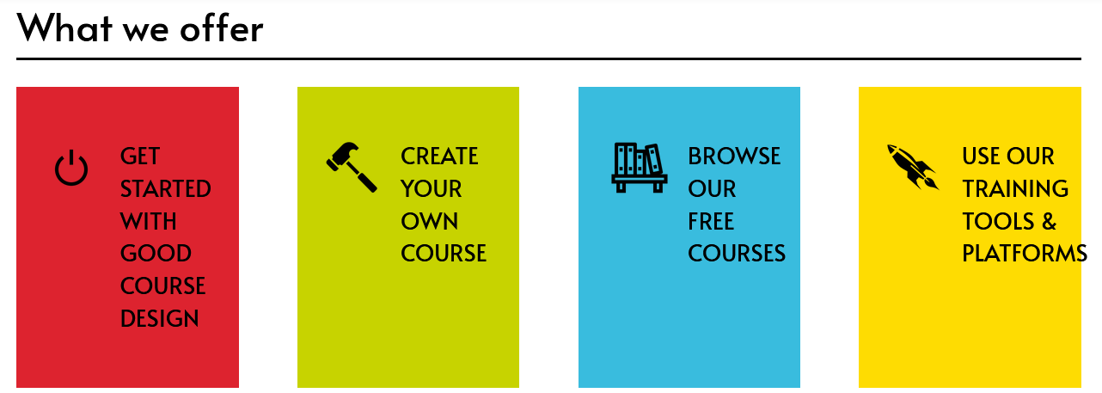
A free digital learning environment to support skills for the EOSC https://learn.eosc-synergy.eu/
https://learn.eosc-synergy.eu/

Slide 17
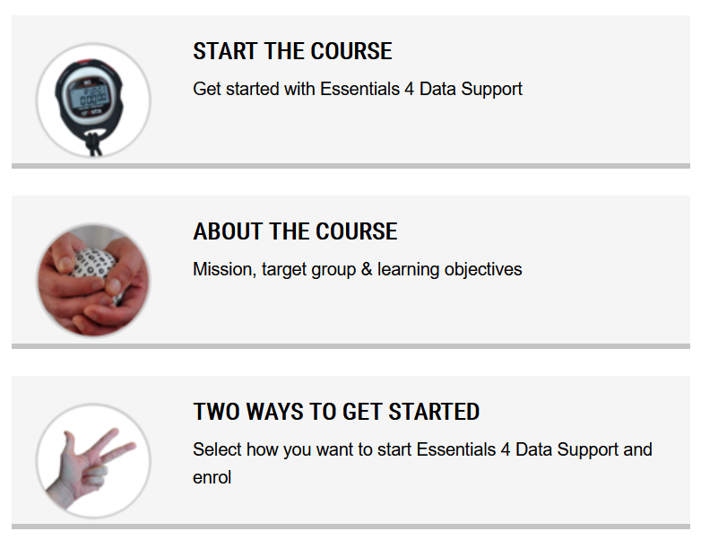
Other useful resources
Essentials 4 Data Support is an introductory course for those people who want to support researchers in storing, managing, archiving and sharing their research data.
https://datasupport.researchdata.nl/en/

Slide 18
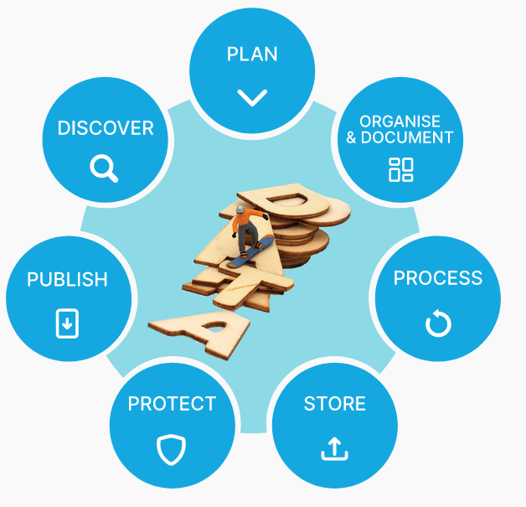
CESSDA Train-the-Trainers
CESSDA Train-the-Trainers (TTT) package forms an addition to the CESSDA Data Management Expert Guide (DMEG, www.cessda.eu/DMGuide) . This package contains different materials that trainers can use in developing and giving Research Data Management training for (social science) researchers. www.Cessda.eu/ttt

Slide 19
KE report & useful FAIR tools

Slide 20
KE report – Publishing Reproducible Research Outputs – Part 1
The Art of Publishing Reproducible Research Outputs: Supporting emerging practices through cultural and technological innovation - https://doi.org/10.5281/zenodo.5521077
The purpose of this Knowledge Exchange activity was to explore current practices and barriers in the area of research reproducibility, with a focus on the publication and dissemination stage
It identified how technical and social infrastructures can support future developments in this area
It captured the views of research funding organisations, research performing organisations, learned societies, researchers, academic publishers and infrastructure and service providers. We did a comprehensive literature review and a series of interviews and focus groups with a total of 51 contributors

Slide 21
KE report – Publishing Reproducible Research Outputs – Part 2
Five short take aways:
Reproducibility is part of the long-term vision for open science
Disciplinary requirements for reproducible publications need to emerge from the bottom up
Reproducibility efforts should be "baked into" the research process, but incentives are needed
Good data management practices are a necessary condition for reproducible publication
Although digital tools and infrastructures are available, interoperability remains a gap
Blog post: https://www.knowledge-exchange.info/news/articles/04-11-2021

Slide 22
Useful FAIR tools
FAIR-Aware: A manual self-assessment tool to educate and raise awareness of researchers on making their data FAIR before depositing the data into the repository. More information: https://www.fairsfair.eu/f-uji-automated-fair-data-assessment-tool
F-UJI tool: A FAIR metrics developed for automated assessments for published data. More information: https://fairaware.dans.knaw.nl/
Repository finder: https://repositoryfinder.datacite.org/
Developed by DataCite for the Enabling FAIR Data project
Lists repositories that currently are accepting data to support publication, including those that are certified and support the FAIR principles
Extended criteria made by the FAIRsFAIR to filter out FAIR repositories. The FsF iteration supports three filtering options: (1) Open access data; (2) Persistent Identifiers; (3) Certified repository

Slide 24
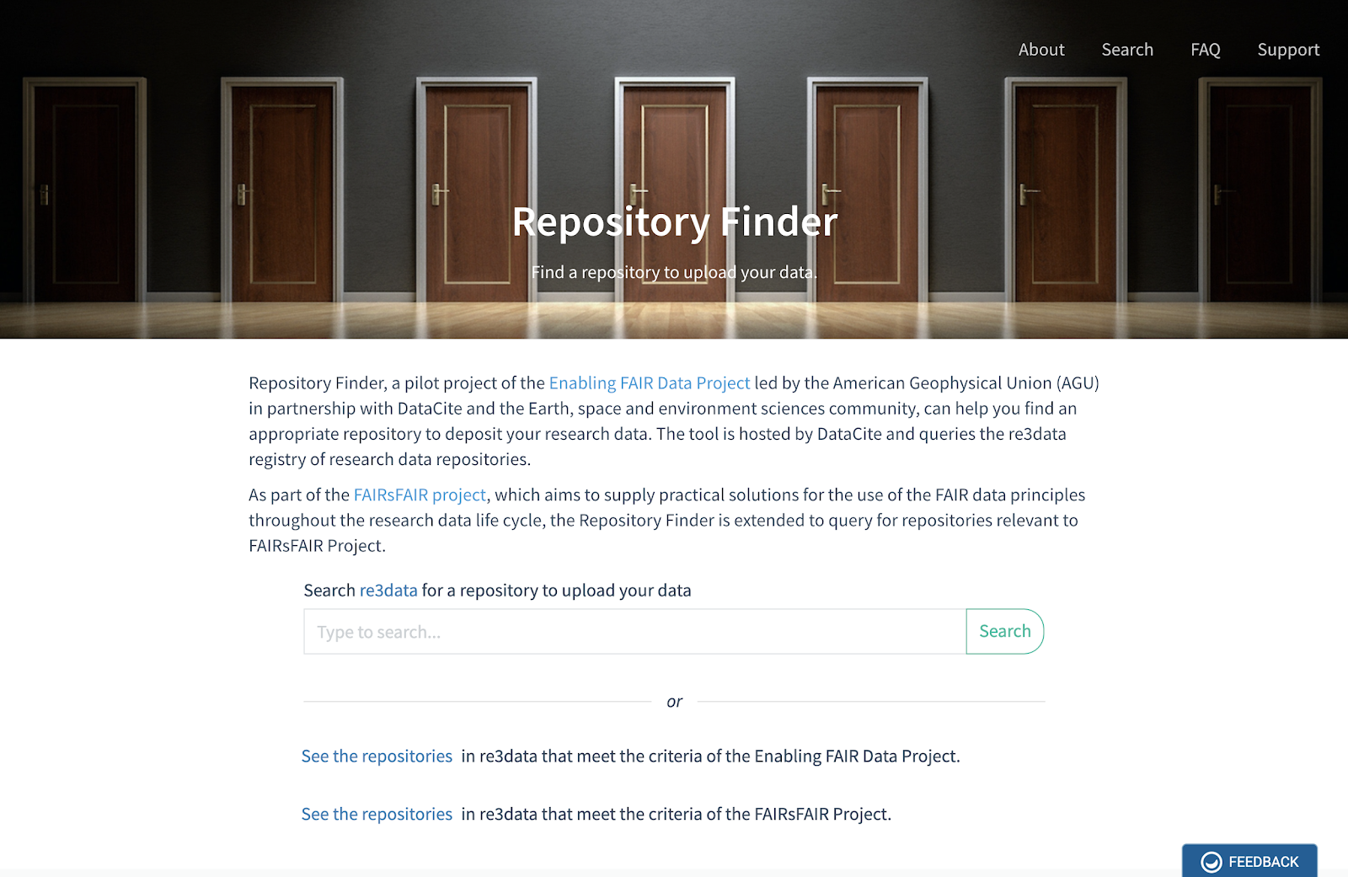
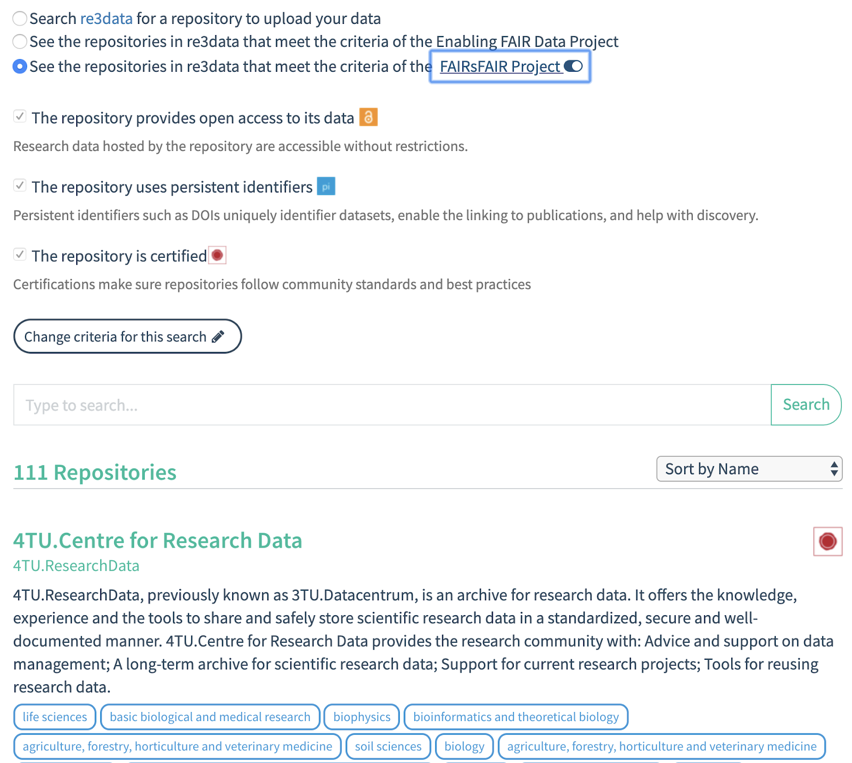
https://repositoryfinder.datacite.org/

Slide 25
Upcoming webinar on FAIR assessment
Webinar organised by EOSC-Nordic: The Value and Limitations of FAIR Evaluators
Tuesday 8th of February, 2022 at 11-13:00
View the agenda and sign up: https://indico.neic.no/event/211/
Discussion on FAIR evaluators, e.g. the F-UJI tool, FAIR Evaluator and the FAIRware tool.

Slide 26
FAIR for other outputs than data
https://fairsfair.eu/
Expert vocabulary managers
practitioners dealing with the creation and maintenance of the semantic artifacts
17 recommendations
13 best practices
1
FAIR semantic artefacts
Repository managers
development team and curators of community specific semantic repositories
2
FAIR software
Software can be tools, research outputs or even research objects
Software citation is an important aspect in all cases, but for the output is often most important for the researcher
Semantic Web Community at large expert end-users, as well as systems and systems developers incorporating semantic artefacts into their processes
3

Slide 27
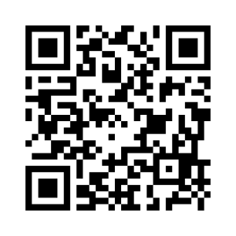
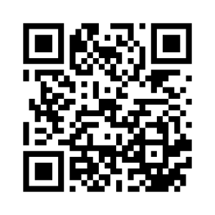
Learn more
D2.7 Framework for assessing FAIR Services
https://doi.org/10.5281/zenodo.5336234
D2.5 2nd set of Recommendations for FAIR Semantics https://doi.org/10.5281/zenodo.4314321
M15 Assessment report on FAIRness of software
https://doi.org/10.5281/zenodo.5472911
D2.4 Report on FAIR requirements for persistence and interoperability
https://doi.org/10.5281/zenodo.5356517

Slide 28
FAIRsFAIR Final event
(Public session 26 January 14-16 CET)
https://fairsfair.eu/events/fairsfair-event/fairsfair-final-event-2022
See also:
https://www.fairsfair.eu/fair-frameworks-training-programmes
https://www.fairsfair.eu/fair-european-higher-education

Slide 29
ELIXIR CONVERGE: RDMkit
rdmkit.elixir-europe.org
A project funded by the European Commission to help standardise life science data management across Europe.
15.12.2021

Slide 30
The Research Data Management toolkit for Life Sciences
rdmkit.elixir-europe.org
What it is
RDM best practices and guidelines
Links to tools/resources and training material given in specific DM context
Examples of combination of tools for RDM
Future: country specific guidelines
Target audience
People who deal with RDM in Life Sciences:
Researchers (“wet-lab”, bioinformaticians, PIs, etc...)
Data stewards (data managers, IT, policy)
Project coordinators
Make FAIR data by design

Slide 31
is linked to other resources
Data Stewardship Wizard for Data Management Planning
ELIXIR training registry TESS for events & material
FAIR Cookbook for recipes helping to make and keep data FAIR

Slide 32
how is it organised
Sections
Tables
Data life cycle
Your tasks
Your domain
All tools and
resources
All training
resources
Your role
Tool assembly
National resources
(Work in progress)

Slide 33
Your role: Data steward policy/ research/ infrastructure
Institutes across Europe have started hiring professional data stewards. Your role pages summarize focus areas and link to relevant training and resources.
Description: A short job description and focus areas
Focus: Focus areas at work
Learning path: Competence areas
More information: Linked pages & Training resources
Relevant tools and resources
Professionalising the data steward roles in the Netherlands. FAIR data stewardship capacity building & the role of communities 10.5281/zenodo.5091299

Slide 34
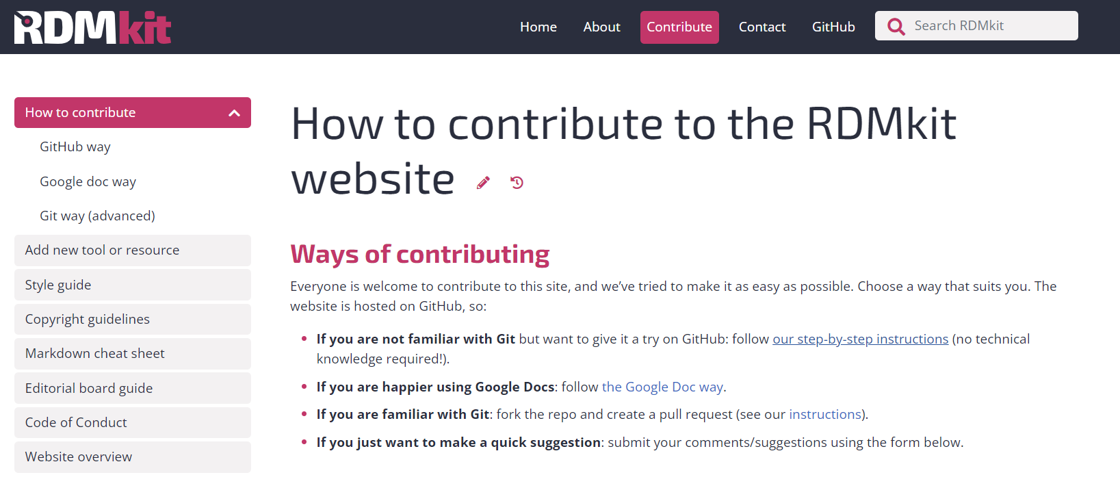
Thank you!
Everyone are welcome to contribute to RDMkit! Check “Contribute” page from the upper panel.
https://rdmkit.elixir-europe.org/how_to_contribute.html

